Slide 1
ΗΡΥ 201– Ψηφιακοί Υπολογιστές
CLANG: Chania C-Level Assembly Language (ή «Intermediate Code»)

Slide 2
Μοντέλο προγραμματισμού MIPS
Οι λέξεις (words) έχουν πλάτος 32 bits
32 καταχωρητές
Ο κάθε καταχωρητής έχει πλάτος 32 bits
H πρόσβαση στη μνήμη γίνεται με χρήση των εντολών load, store.
Όλες οι αριθμητικές και λογικές πράξεις αποθηκεύουν το αποτέλεσμά τους σε καταχωρητή
Η εκτέλεση των εντολών γίνεται στην σειρά, εκτός εάν η ροή του προγράμματος αλλάξει λόγω εντολής ελέγχου ροής

Slide 3
CLANG
H CLANG είναι μία ενδιάμεση “γλώσσα” προγραμματισμού
Στόχος μαθήματος είναι η εξεικοίωση με την γλώσσα μηχανής (assembly MIPS)
C ➔ CLANG ➔ Assembly MIPS

Slide 4
Δήλωση Μεταβλητών και Συναρτήσεων
Οι δηλώσεις και οι αρχικοποιήσεις των μεταβλητών καθώς και οι δηλώσεις των συναρτήσεων γίνονται όπως ακριβώς στην C.
ΠΡΟΣΟΧΗ! Η κάθε μεταβλητή αποτελεί χώρο που έχει δεσμευτεί στην μνήμη.
Παράδειγμα:
C | CLANG
int main() { int x = 5; …… } int foo() { …… } | Int R0 = 0, R1, R2, R3, R4, …. int main() { int x = 5; …… } int foo() { …… }

Slide 5
Επεξεργασία (I)
Οι υπολογισμοί δεν γίνονται με την βοήθεια των μεταβλητών αλλά μόνο των καταχωρητών.
ΠΡΟΣΟΧΗ! Πριν την επεξεργασία μίας μεταβλητής θα πρέπει πρώτα η τιμή της να “περνάει” σε καταχωρητή και στην συνέχεια αφού γίνει η επεξεργασία να ξαναγυρίζει στην μεταβλητή.
Υπάρχουν 32 καταχωρητές:
  Ri, 0 ≤ i ≤ 31,
  Σύμβαση: Ο καταχωρητής R0 θα έχει πάντα την τιμή 0.

Slide 6
Επεξεργασία (II)
Υπολογισμοί:
Ri = var; /* 0 ≤ i ≤ 31, var = μεταβλητή της C */
var = Ri; /* 0 ≤ i ≤ 31, var = μεταβλητή της C */
Ri = Rj op Rk; /* 0 ≤ i,j,k ≤ 31, op = τελεστής της C */
Ri = Rj op const; /* 0 ≤ i,j,k ≤ 31, op = τελεστής της C, const = σταθερή*/
Παραδείγματα:
C | CLANG
int x = 5; x = x + 6; | int x = 5; R1 = x; R1 = R1 + 6; x = R1;
int x = 3, y = 7; int z; z = y - x; | int x = 3, y = 7; int z; R1 = x; R2 = y; R3 = R2 – R1; z = R3;

Slide 7
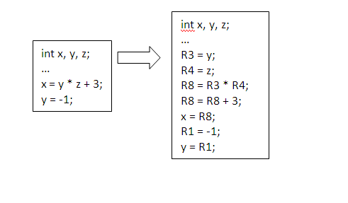
Επεξεργασία Μεταβλητών

Slide 8
Έλεγχος Ροής (if)
Xρήση Labels στην επόμενη εντολή από το if ή στην θέση του else
  Τα Labels “κρύβουν” διευθύνσεις μνήμης όπου είναι αποθηκευμένη μία εντολή του προγράμματος
Χρήση if με την αντίστροφη συνθήκη που περιγράφεται στο πρόγραμμα.
Χρήση συνθήκης όπως στην C (<, <=, …)
Χρήση goto για μετάβαση στην εντολή που έχει τοποθετηθεί το label.
C | CLANG
int y = 5, x = 3, z; If(x > 3) { z = y + x; } z = z -1; | int y = 5, x = 3, z; R1 = y; R2 = x; R3 = 3; If( R2 <= R3) goto after_if_label; R4 = R1 + R2; after_if_label: R4 = R4 – 1; z = R4;

Slide 9
Έλεγχος Ροής (if-else)
Παραδείγματα
C | CLANG
int y = 5, x = 3, z; If(x > 3) { z = y + x; } Else { z = y - x; } z = z -1; | int y = 5, x = 3, z; R1 = y; R2 = x; R3 = 3; If( R2 <= R3) goto else_label; R4 = R1 + R2; goto after_cond; else_label: R4 = R1 – R2; After_cond: R4 = R4 – 1; z = R4;

Slide 10
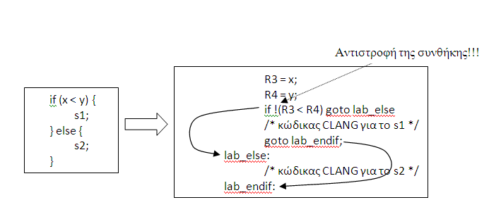
CLANG: Chania C-Level Assembly Language (η «Intermediate Code»)

Slide 11
If – Else if – Else?
C | CLANG
int y = 5, x = 3, z; If(x > 3) { z = y + x; } Else if (x == 3) { z = y - x; } Else { z = 5; } z = z -1; | int y = 5, x = 3, z; R1 = y; R2 = x; R3 = 3; ??

Slide 12
If – Else if – Else: Μετατροπή
C | CLANG
int y = 5, x = 3, z; If(x > 3) { z = y + x; } Else { if (x == 3) { z = y - x; } Else { z = 5; } } z = z -1; | int y = 5, x = 3, z; R1 = y; R2 = x; R3 = 3; If( R2 <= R3) goto else_label; R4 = R1 + R2; goto after_cond; else_label: ........ After_cond: R4 = R4 – 1; z = R4;

Slide 13
If – Else if – Else: Μετατροπή
C | CLANG
int y = 5, x = 3, z; If(x > 3) { z = y + x; } Else { if (x == 3) { z = y - x; } Else { z = 5; } } z = z -1; | int y = 5, x = 3, z; R1 = y; R2 = x; R3 = 3; If( R2 <= R3) goto else_label; R4 = R1 + R2; goto after_cond; else_label: If ( R2 != R3) goto else_label_2; R4 = R1 – R2; goto after_cond; else_label_2: R4 = 5; after_cond: R4 = R4 – 1; z = R4;

Slide 14
Loops (Ι)
Αντικατάσταση loops με χρήση if και εντολές goto
While loop:
  while_label
  Αντιστροφή συνθήκης
  Goto while_label
Παράδειγμα
C (while) | CLANG (while)
int y = 0, z = 20; while(y < 3) { z = z - y; y++; } z = z -1; | int y = 0, z = 20; R1 = y; R2 = z; R3 = 3; While_label: If( R1 >= R3) goto after_loop; R2 = R2 – R1; R1 = R1 + 1; Goto while_label; after_loop: R2 = R2 – 1; y = R1; z = R2;

Slide 15
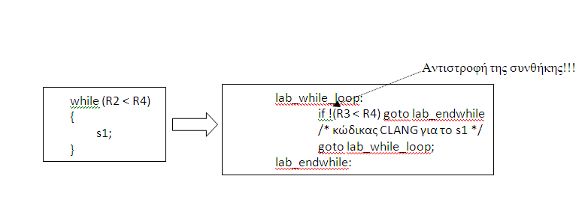
CLANG: Chania C-Level Assembly Language (η «Intermediate Code»)

Slide 16
Loops (ΙI)
for loop:
  Μετατροπή σε while
  Μετατροπή του while σε CLANG
Παράδειγμα
C (for) | CLANG (while)
int y = 0, z = 20; for(i = 0; i < z; i++) { y = y + z; } | int y = 0, z = 20, i = 0; R2 = z; R3 = y; R1 = i; R1 = 0; Label_loop: If (R1 >= R2) goto after_loop; R3 = R3 + R2; R1 = R1 + 1; Goto Label_loop; after_loop: ….
C (while)
int y = 0, z = 20, i; i = 0; While(i < z) { y = y + z; i++; } ….

Slide 17
Loops (ΙII)
Do while loop:
  Στην ουσία είναι while loop με λίγη διαφορετική δομή
Παράδειγμα
C (do while) | CLANG (do while)
int y = 0, z = 20; do{ z = z - y; y++; } while(y < 3) | int y = 0, z = 20; R1 = y; R2 = z; R3 = 3; do_label: R2 = R2 – R1; R1 = R1 + 1; If( R1 >= R3) goto after_loop; goto do_label; after_loop:

Slide 18
Κλήση συνάρτησης
Κλήση συνάρτησης με τον ίδιο τρόπο όπως στη C
  Παράμετροι μόνο με τη χρήση καταχωρητών
  Επιστρεφόμενη τιμή στον καταχωρητή R2 ($v0, σύμβαση)
Παράδειγμα
C (while) | CLANG
void main() { int a = 3, b = 4; int y = foo(a, b); } int foo( int x, int y) { int z; z = x + y; return(z); } | void main() { int a = 3, b = 4; R1 = a; R3 = b; R2 = foo(R1, R3); y = R2; } void foo( int R1, int R3) { R2 = R1 + R3; return(R2); }

Slide 19
Θέματα Μνήμης
C: Array 1D➔ CLANG: Global Array 1D
C: Array 2D➔ CLANG: Global Array 1D (Μετατροπή του 2D όπως σας παρoυσιάστηκε στο προηγούμενο μάθημα)
Παραδείγματα
  char str [ 8 ];
6000
‘H’ ‘e’ ‘l’ ‘l’ ‘o’ ‘\0’
str [0] [1] [2] [3] [4] [5] [6] [7]
  Example 3 x 4 array:
a b c d
e f g h
i j k l
Convert into 1D array y by collecting elements by columns.
We get y = {a, e, i, b, f, j, c, g, k, d, h, l}
Example 3 x 4 array:
a b c d
e f g h
i j k l
Convert into 1D array y by collecting elements by rows.
We get y[] = {a, b, c, d, e, f, g, h, i, j, k, l}

Slide 20
Χρήση Πινάκων (Ι)
Στη CLANG οι πίνακες πρέπει να ορίζονται ως global μεταβλητές.
Όλοι οι πίνακες στην CLANG καλό είναι να χρησιμοποιείτε 1D arrays.
Η πρόσβαση στους πίνακες της CLANG θα γίνεται με χρήση αριθμητικής διευθύσεων.
Παραδείγματα:
C | CLANG
int x[3] = {1, 2, 3}; x[2] = x[1] + 3; | int x[3] = {1, 2, 3}; R1 = 1; R2 = x[R1]; R3 = R2 + 3; R2 =2; x[R2] = R3;

Slide 21
Χρήση Πινάκων (II)
C | CLANG
int x[2][3] = {{1, 2, 3}, {4,5,6}}; x[1][2] = x[1][1] + 5; | int x[6] = {1, 2, 3, 4, 5, 6}; R1 = 1; R2 = 2; R3 = R1*3 + R1; R4 = x[R3]; R5 = R4 + 5; R3 = R1*3 + R2; X[R3] = R5;

Slide 22
I/O functions
Οι συναρτήσεις που θα χρησιμοποιείτε θα είναι ίδιες με αυτές της C.
C | CLANG
int x = 5; printf(“%d\n”, x); | int x = 5; R1 = x; printf(“%d\n”, x);
int x; scanf(“%d\n”, &x) | int x; scanf(“%d\n”, &R1) x = R1;

Slide 23
C Παράδειγμα 1: Add two Arrays
int a[4] = {1, 2, 3, 4};
int b[4] = {15, 16, 17, 18};
int sum[4];
int main()
{
int i = 0;
for (i = 0; i < 4; i++)
{
sum[i] = a[i] + b[i];
}
for (i = 0; i < 4; i++)
{
printf("%d\n",sum[i]);
}
return(0);
}

Slide 24
CLANG Παράδειγμα 1: Add two Arrays (I)
int a[4] = {1, 2, 3, 4};
int b[4] = {15, 16, 17, 18};
int sum[4];
int R0 = 0;
int R1, R2, R3, R4, R5, R6, R7, R8, R9, R10, R11, R12, R13, R14, R15, R16, R17, R18, R19, R20, R21, R22, R23, R24, R25, R26, R27, R28, R29, R30, R31;
void main()
{
int i = 0;
R1 = i;
R1 = 0;
R2 = 4;
while_label: if(R1 >= R2) goto end_loop;
R3 = a[R1];
R4 = b[R1];
R5 = R3 + R4;
sum[R1] = R5;
R1 = R1 + 1;
goto while_label;

Slide 25
CLANG Παράδειγμα 1: Add two Arrays (II)
end_loop:
R1 = 0;
while_label2: if(R1 >= R2) goto end_loop2;
R3 = sum[R1];
printf("%d\n",R3);
R1 = R1 + 1;
goto while_label2;
end_loop2:
i = 5;
}

Slide 26
C Παράδειγμα 2: Add two Matrices
int a[3][4] = {{1,2,3,4},{4,5,6,7},{7,8,9,10}};
int b[3][4] = {{33,34,35,35},{36,37,38,39},{39,40,41,42}};
int result[3][4];
void main()
{
int i = 0, j =0;
for(i = 0; i < 3; i++)
{
for(j = 0; j < 4; j++)
{
result[i][j] = a[i][j] + b[i][j];
}
}
for(i = 0; i < 3; i++)
{
for(j = 0; j < 4; j++)
{
printf("%d\n", result[i][j]);
}
}
}

Slide 27
CLANG Παράδειγμα 2: Add two Matrices
#include <stdio.h>
int a[12] = {1,2,3,4,4,5,6,7,7,8,9,10};
int b[12] = {33,34,35,35,36,37,38,39,39,40,41,42};
int result[12];
int R0 = 0;
int R1, R2, R3, R4, R5, R6, R7, R8, R9, R10, R11, R12, R13, R14, R15, R16, R17, R18, R19, R20, R21, R22, R23, R24, R25, R26, R27, R28, R29, R30, R31;
void main()
{
int i = 0, j =0;
R1 = i;
R2 = j;
R3 = 3;
R4 = 4;
for_loop1:
if ( R1 >= R3) goto end_loop1;
R2 = 0;
for_loop2: if( R2 >= R4) goto end_loop2;

Slide 28
CLANG Παράδειγμα 2: Add two Matrices
R5 = R1*R4 + R2;
R6 = a[R5];
R7 = b[R5];
R8 = R6 + R7;
result[R5] = R8;
R2 = R2 + 1;
goto for_loop2;
end_loop2:
R1 = R1 + 1;
goto for_loop1;
end_loop1:

Slide 29
CLANG Παράδειγμα 2: Add two Matrices
R1 = 0;
for_loop3:
if ( R1 >= R3) goto end_loop3;
R2 = 0;
for_loop4: if( R2 >= R4) goto end_loop4;
R5 = R1*R4 + R2;
R6 = result[R5];
printf("%d\n",R6);
R2 = R2 + 1;
goto for_loop4;
end_loop4:
R1 = R1 + 1;
goto for_loop3;
end_loop3:
}

Slide 30
C Παράδειγμα 3: Removes double spaces or blanks from a string
#include <stdio.h>
int main()
{
char text[100], blank[100];
int c = 0, d = 0;
printf("Enter some text\n");
gets(text);
while (text[c] != '\0')
{
if (text[c] != ' ' || text[c+1] != ' ')
{
blank[d] = text[c];
d++;
}
c++;
}
blank[d] = '\0';
printf("Text after removing blanks\n%s\n", blank);
return 0;
}

Slide 31
CLANG Παράδειγμα 3: Removes double spaces or blanks from a string
#include <stdio.h>
int R0=0, R1, R2, R3, R4, R5, R6, R7, R8, R9, R10,
R11, R12, R13, R14, R15, R16, R17, R18, R19, R20,
R21, R22, R23, R24, R25, R26, R27, R28, R29, R30,
R31;
char text[100];
char blank[100];
int main()
{
int c = 0, d = 0;
R1 = c;
R2 = d;
printf("Enter some text\n");
gets(text);

Slide 32
CLANG Παράδειγμα 3: Removes double spaces or blanks from a string
label_while:
R3 = text[R1];
if(R3 == '\0') goto end_while;
R4 = text[R1];
R5 = R1 + 1;
R6 = text[R5];
if (R4 == ' ') goto second_codition;
goto if_code;
second_condition: if(R6 == ' ') goto end_if;
if_code:
blank[R2] = R4;
R2 = R2 + 1;
end_if:
R1 = R1 + 1;
goto label_while;
blank[R2] = '\0';
printf("Text after removing blanks\n%s\n", blank);
return 0;
}

Slide 33
C Παράδειγμα 4: Condition AND
int x = 5, y = 8, z;
if(x <= 7 && y > 10)
z = x + y;
else
z = x – y;

Slide 34
CLANG Παράδειγμα 4: Condition AND
int x = 5, y = 8, z;
R1 = x;
R2 = y;
if ( R1 > 7) goto else_label;
If (R2 <= 10) goto else_label;
R3 = R1 + R2;
goto end_if;
else_label:
R3 = R1 – R2;
End_if:
z = R3;

Slide 35
C Παράδειγμα 5: Αναδρομή
#include<stdio.h>
int Fibonacci(int n)
{
if ( n == 0 )
return 0;
else if ( n == 1 )
return 1;
else
return ( Fibonacci(n-1) + Fibonacci(n-2) );
}

Slide 36
CLANG Παράδειγμα 5: Αναδρομή
int Fibonacci(int R2)
{
int temp1;
if(R2 != 0) goto lab_else_if;
R9 = 0;
goto lab_end;
lab_else_if:
if (R2 != 1 ) goto lab_else;
R9 = 1;
goto lab_end;
lab_else:
R5 = R2-1;
R7 = Fibonacci(R5);
temp1 = R7;
R6 = R2-2;
R8 = Fibonacci(R6);
R7 = temp1;
R9 = R7+R8;
lab_end:
return(R9);
}

